Slide 1
Hijsen en Sjorren

Slide 2
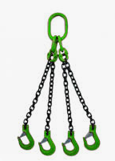
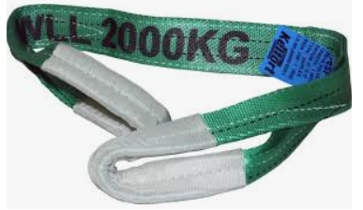
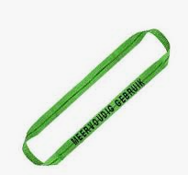
Hijskettingen en banden

Slide 3
Label hijsketting

Slide 5
Effect van een grotere uitslaghoek

Slide 6
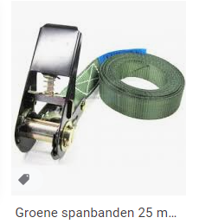
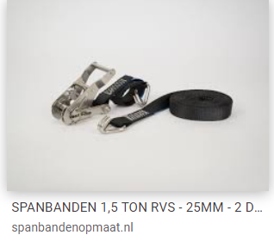
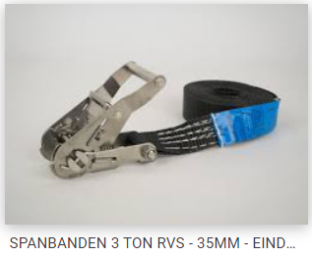
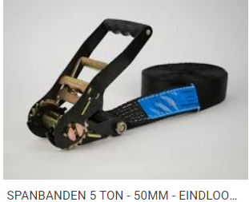
Spanbanden
Notes:
Waarom MVO?
Bedrijven hebben verschillende redenen om zich met MVO bezig te houden. In de praktijk spelen altijd meerdere motieven een rol. We onderscheiden 3 hoofdmotieven:
MVO omdat het loont
MVO draagt bij aan de financiële prestaties van bedrijven. Onder meer door de stijgende vraag naar duurzame producten en diensten, maar bijvoorbeeld ook omdat MVO de arbeidsproductiviteit verhoogt. In ons dossier MVO loont vindt u alle financiële voordelen van MVO op een rij.
MVO omdat het moet
Soms worden bedrijven gedwongen om zich (meer) met MVO bezig te houden. Bijvoorbeeld door consumentenboycots, mediaschandalen, stakingen of ingrijpen van de overheid. Vaak houden ze zich dan niet aan de minimale maatschappelijke normen, waardoor ze hun ‘license to operate’ verliezen. Bedrijven die zich met MVO bezig houden krijgen minder te maken met zulke acties en boycots.
MVO omdat het hoort
Niet alleen financiële overwegingen spelen een rol bij MVO. Veel bedrijven doen het omdat zij een steentje willen bijdragen aan de maatschappij en ze het milieu niet teveel willen belasten. Ze doen aan MVO omdat ze vinden dat het hoort. Bij sommige ondernemingen, zoals Triodos Bank en Ecostyle, liggen ethische motieven zelfs aan de basis van het bedrijf. Duurzaamheid vormt de kern van hun bedrijfsstrategie.

Slide 7
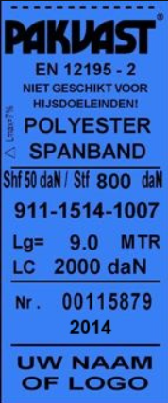
Label van spanband

Slide 8
Gebruik van hoekbeschermers

Slide 9
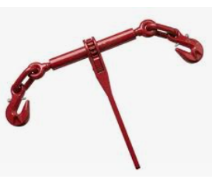
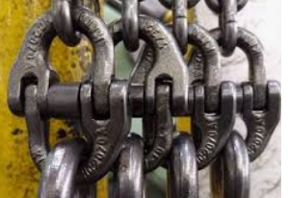
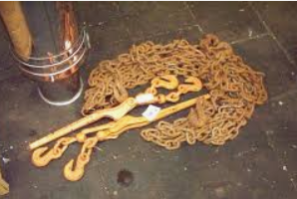
spankettingen

Slide 10
Vastzetten graafmachine

